Slide 1
I.O.T & A.I. when small things meet big things
Dr.Pasidth Thanachotanankul (DBA,MBA,EE)
PS Evolution Ltd.
4-12-2025

Slide 2
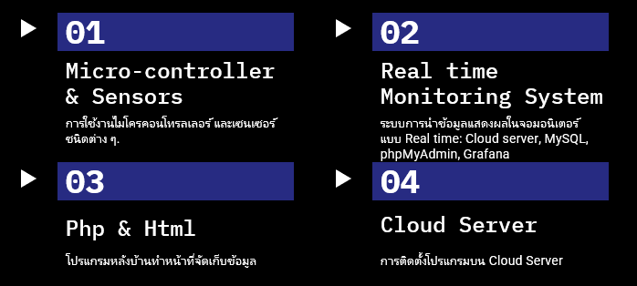
Table of contents (A.M.)

Slide 3
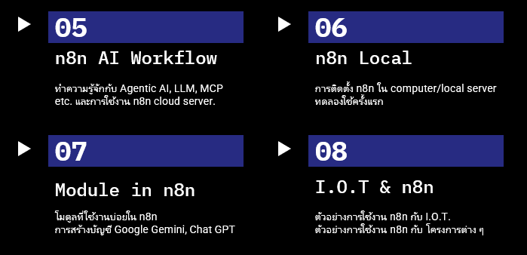
Table of contents (P.M.)

Slide 4
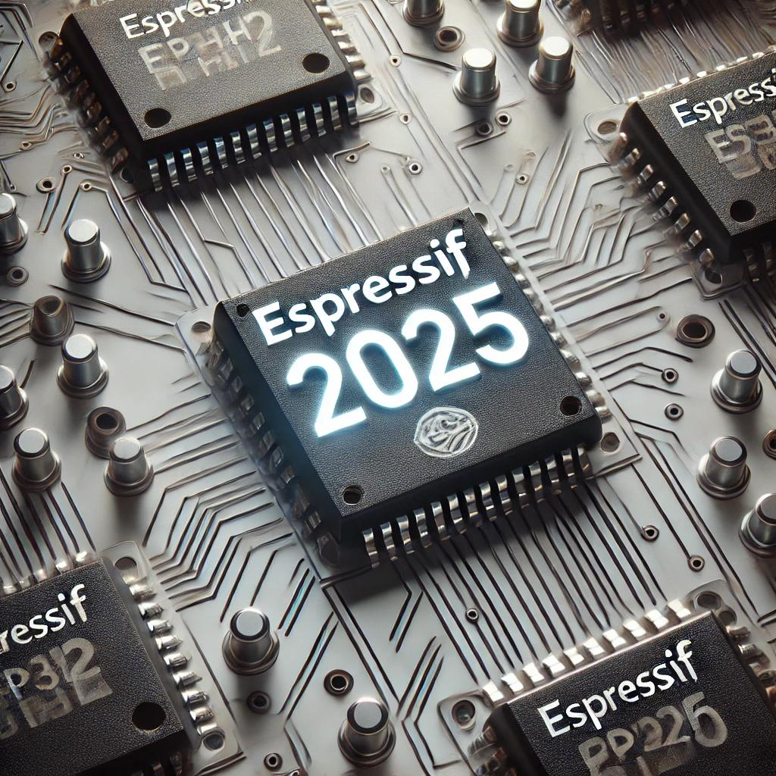
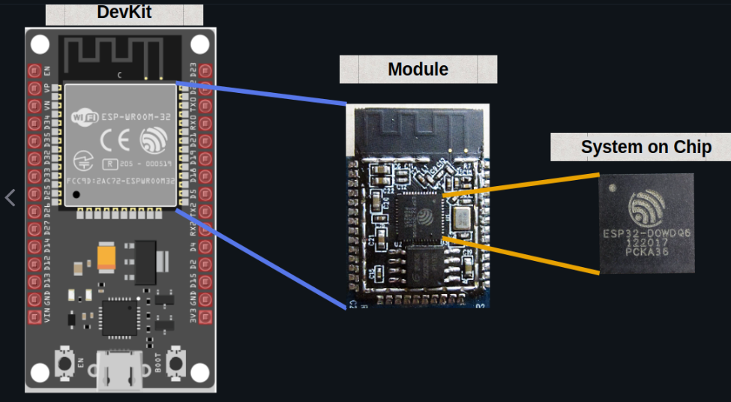
The ESP32 comes in three distinct forms: System on Chip (SoC), Module, and Development Boards (Devkits)

Slide 5
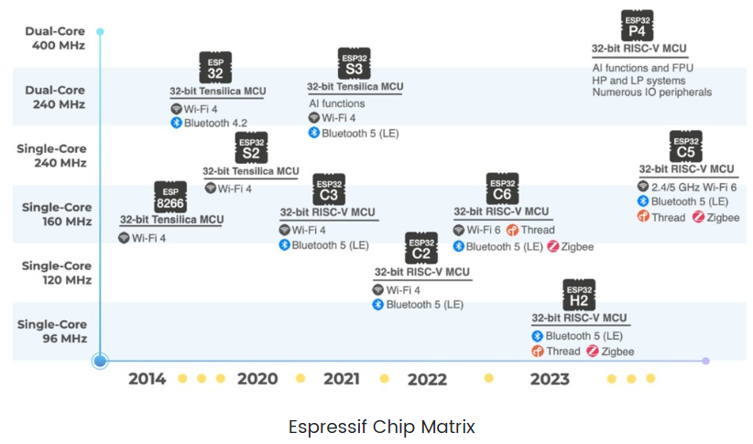

Slide 6
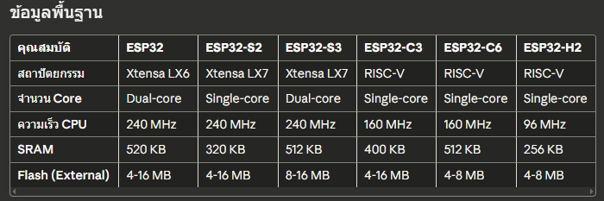
ESP32 – micro controler

Slide 7
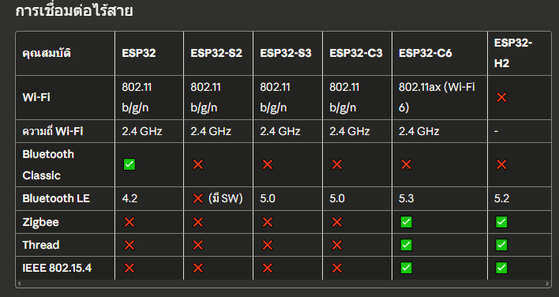

Slide 8
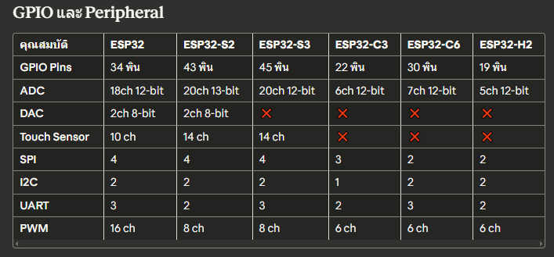

Slide 9
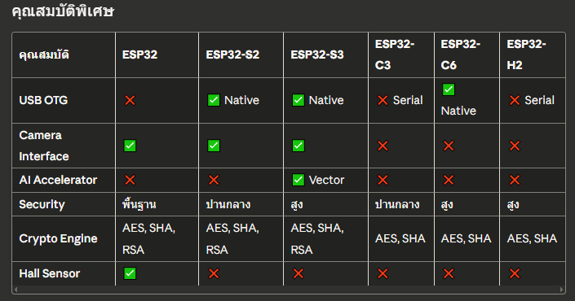

Slide 10
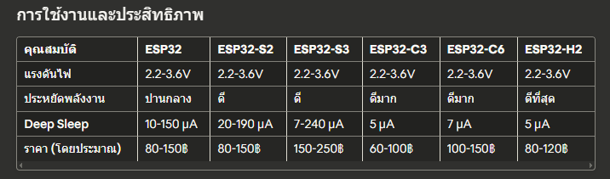
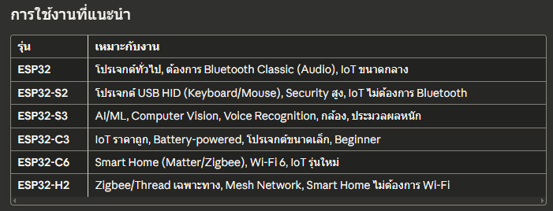

Slide 11
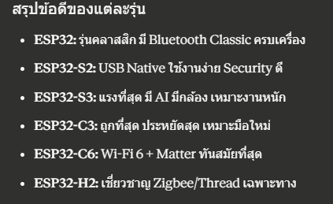

Slide 12
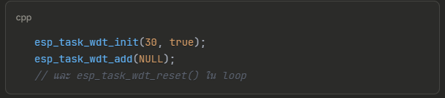
🎯 Top 5 สิ่งที่ต้องทำ
ไฟเลี้ยงที่ดี (40% ของความเสถียร) แหล่งจ่าย 5V 2-3A
Capacitor 100µF + 0.1µF ทุกจุด
Ground เดียวกันหมด
2. Watchdog Timer (20%)

Slide 13
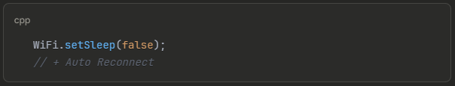
3. Wi-Fi Stability (15%)
4. Error Handling (15%) ตรวจสอบ Free Heap
Handle Exceptions
Auto Recovery
5.หลีกเลี่ยง Strapping Pins (10%) ไม่ใช้ GPIO 0, 2, 12, 15 (ESP32)
ไม่ใช้ GPIO 0, 3, 45, 46 (ESP32-S3)

Slide 14
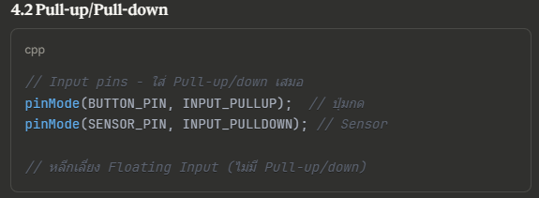
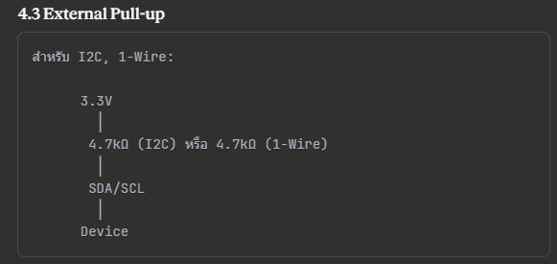

Slide 15
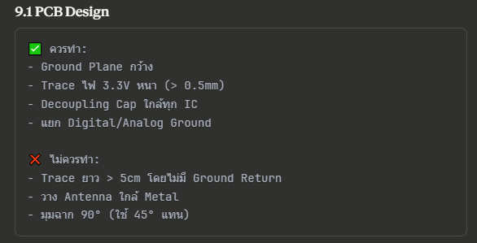
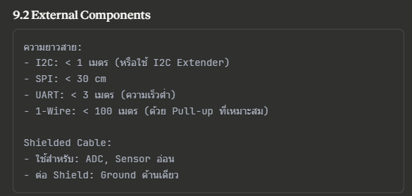

Slide 16
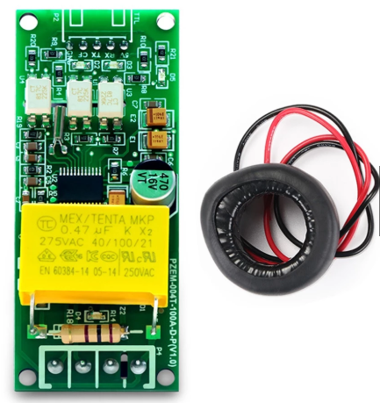
Sensors
PZEM ย่อมาจาก "Peacefair Electronic Meter" ซึ่งเป็นชื่อยี่ห้อของเซ็นเซอร์วัดพลังงานไฟฟ้าดิจิทัลสำหรับใช้กับไมโครคอนโทรลเลอร์ เช่น Arduino, NodeMCU อุปกรณ์ PZEM มีหลายรุ่น แต่ละรุ่นจะวัดค่าทางไฟฟ้าที่แตกต่างกัน เช่น แรงดัน (Voltage), กระแส (Current), กำลังไฟฟ้า (Power) และพลังงานไฟฟ้า (Energy) โดยโมดูล PZEM-004T เป็นรุ่นที่นิยมใช้มากที่สุดสำหรับการวัดไฟกระแสสลับ (AC)
คุณสมบัติและลักษณะการทำงาน
วัดค่าทางไฟฟ้า: สามารถวัดค่าต่างๆ ได้ เช่น แรงดันไฟฟ้า (V), กระแสไฟฟ้า (A), กำลังไฟฟ้า (W) และพลังงานไฟฟ้า (Wh)
การวัดกระแสแบบไม่ต้องตัดสาย: ใช้ CT (Current Transformer) แบบหนีบคล้องสายไฟ ทำให้สะดวกและปลอดภัย
ไม่ต้องตัดต่อสายไฟ
การสื่อสาร: สื่อสารกับไมโครคอนโทรลเลอร์ผ่านโปรโตคอล UART (Serial)
การแยกไฟสูง-ต่ำ: มีออปโต้คัปเปลอร์ (Opto-coupler) เพื่อแยกวงจรแรงดันไฟฟ้าสูงออกจากวงจรไมโครคอนโทรลเลอร์ เพิ่มความปลอดภัย

Slide 17
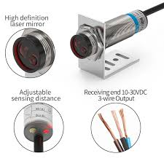
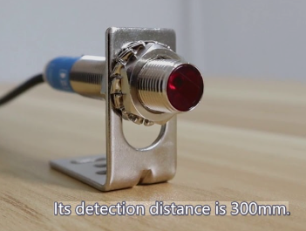
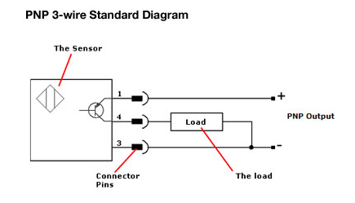
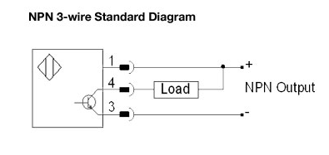
Switch

Slide 18
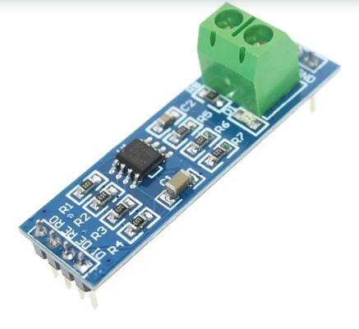
RS485
โมดูล RS485 เป็นส่วนประกอบอิเล็กทรอนิกส์ที่ใช้สำหรับการสื่อสารข้อมูลแบบอนุกรมในระยะไกล (สูงสุด 1,200 เมตร) ในสภาพแวดล้อมทางอุตสาหกรรมที่มีสัญญาณรบกวน
หน้าที่: อำนวยความสะดวกในการสื่อสารข้อมูลที่แข็งแกร่งระหว่างอุปกรณ์หลายตัวบนเครือข่ายบัส
การใช้งานทั่วไป: ระบบอัตโนมัติในโรงงานอุตสาหกรรม, ระบบควบคุมอาคาร และการตรวจสอบระยะไกล

Slide 19
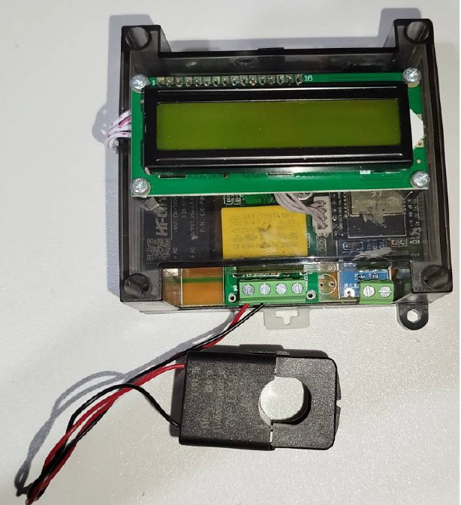
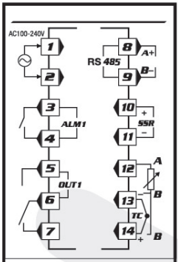
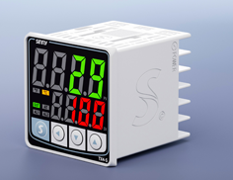
Multi-purpose IOT Monitoring
(MIM-01)

Slide 20
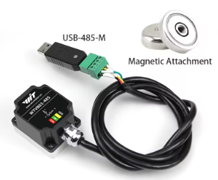
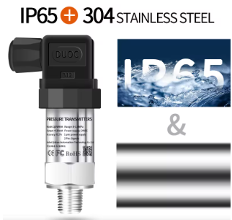
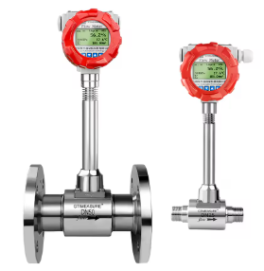
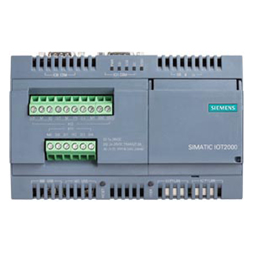
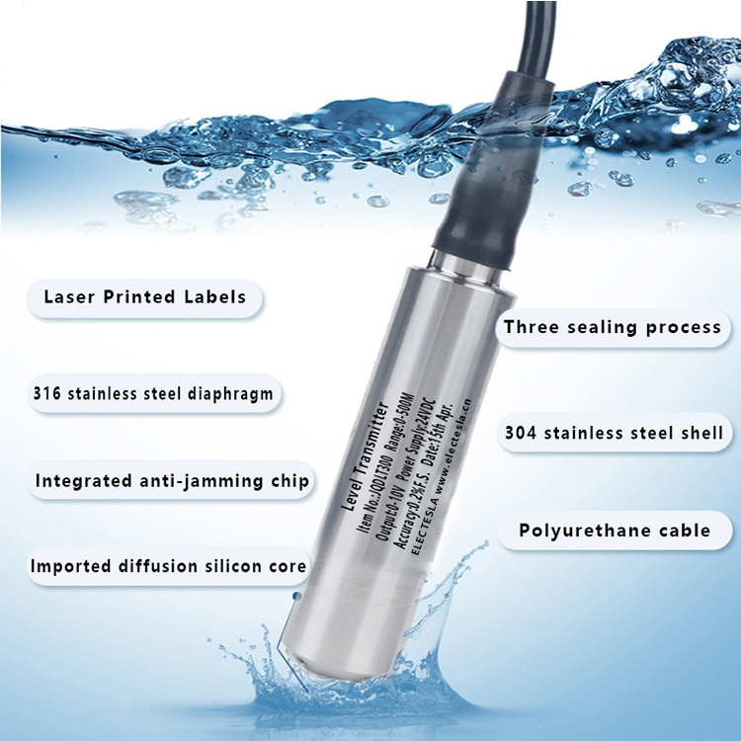
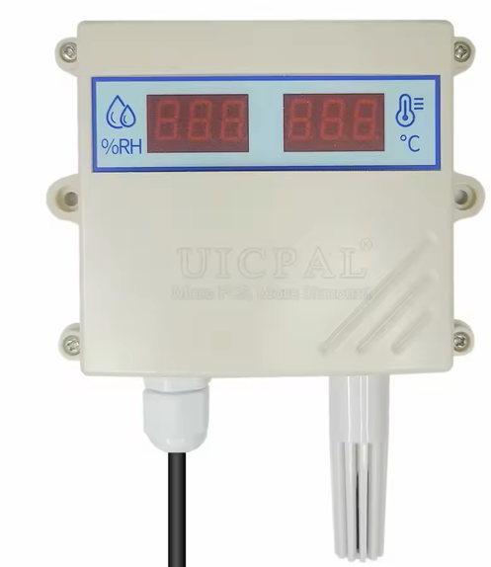
Vibration Sensor
Pressure
Stream Flow
PLC
Temp & Humi
Water Level

Slide 21

Example

Slide 22
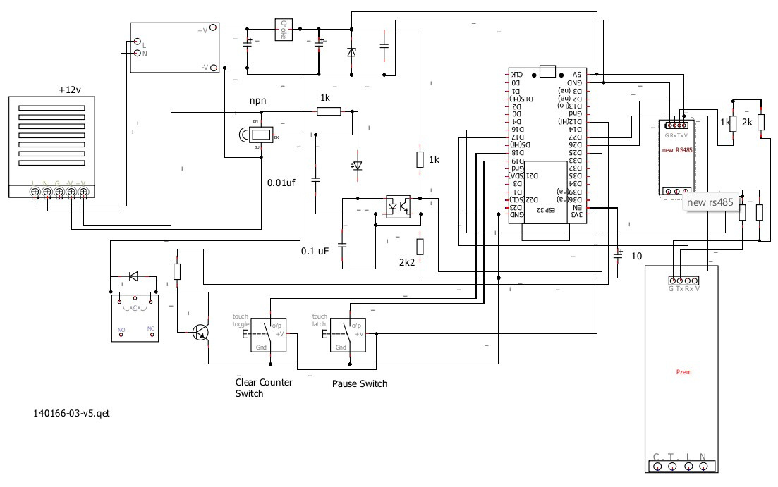
Relay => D12
PZEM: Rx => D17
Tx => D16

Slide 23
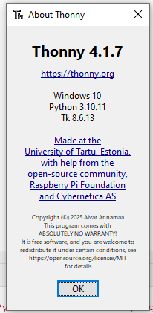
Micro-python

Slide 24
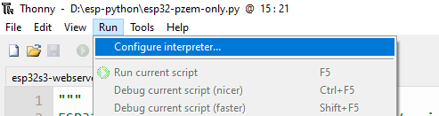
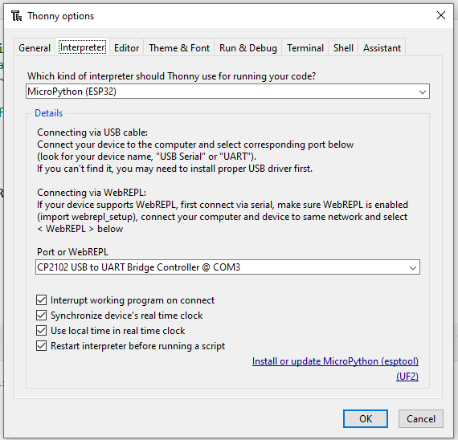

Slide 25
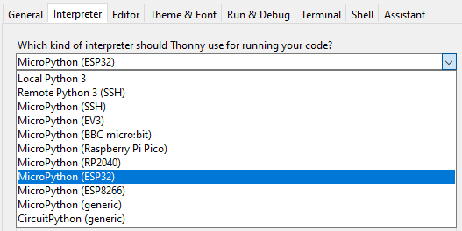
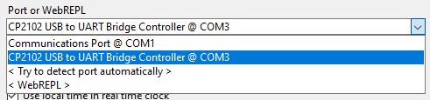

Slide 26
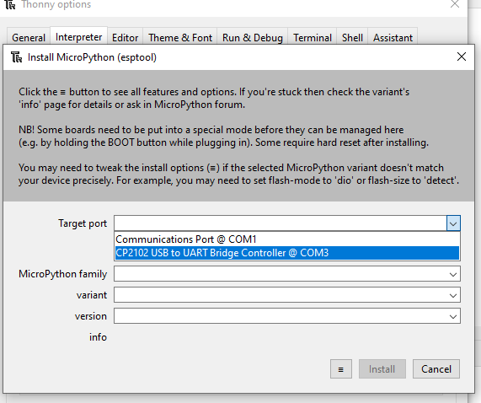
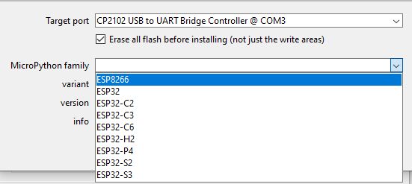
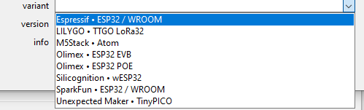

Slide 27
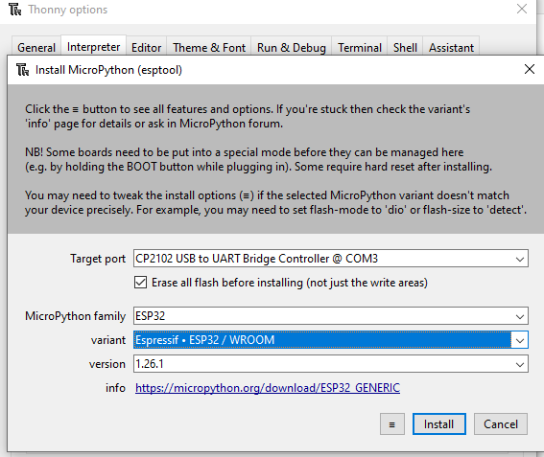
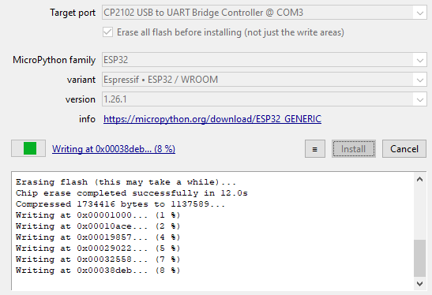
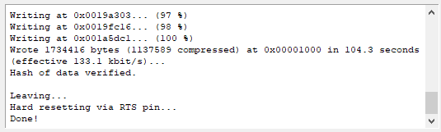

Slide 28
Workshop #1: wifi_relay.py
https://github.com/drpasidth/esp32_pzem/blob/main/wifi_relay.py
import machine
from machine import Pin
import network
import time
# WiFi credentials
WIFI_SSID = “xxxxxxxxx"
WIFI_PASSWORD = “xxxxxxxx"
# Relay setup
HAS_RELAY = False
relay = None
try:
relay = Pin(12, Pin.OUT)
relay.value(1)
HAS_RELAY = True
except Exception as e:
print("Relay init failed:", e)
HAS_RELAY = False
# Create WLAN object
wlan = network.WLAN(network.STA_IF)
wlan.active(True)
Defines
Functions
Loop

Slide 29
def connect_wifi():
wlan = network.WLAN(network.STA_IF)
wlan.active(True)
if not wlan.isconnected():
print("Connecting to WiFi...")
wlan.connect(WIFI_SSID, WIFI_PASSWORD)
# Wait up to 10 seconds for connection
for _ in range(10):
if wlan.isconnected():
print("Connected!")
print("IP address:", wlan.ifconfig()[0])
return True
print("Waiting for connection...")
time.sleep(1)
return wlan.isconnected()

Slide 30
# Main execution
if connect_wifi():
print("WiFi connected successfully")
if HAS_RELAY and relay:
for _ in range(3):
relay.value(1)
time.sleep(1) # Fixed: use time.sleep(), seconds not ms
relay.value(0)
time.sleep(1)
while True:
print("Connected to WiFi")
time.sleep(5)
else:
print("Failed to connect to WiFi")
Infinite loop

Slide 31
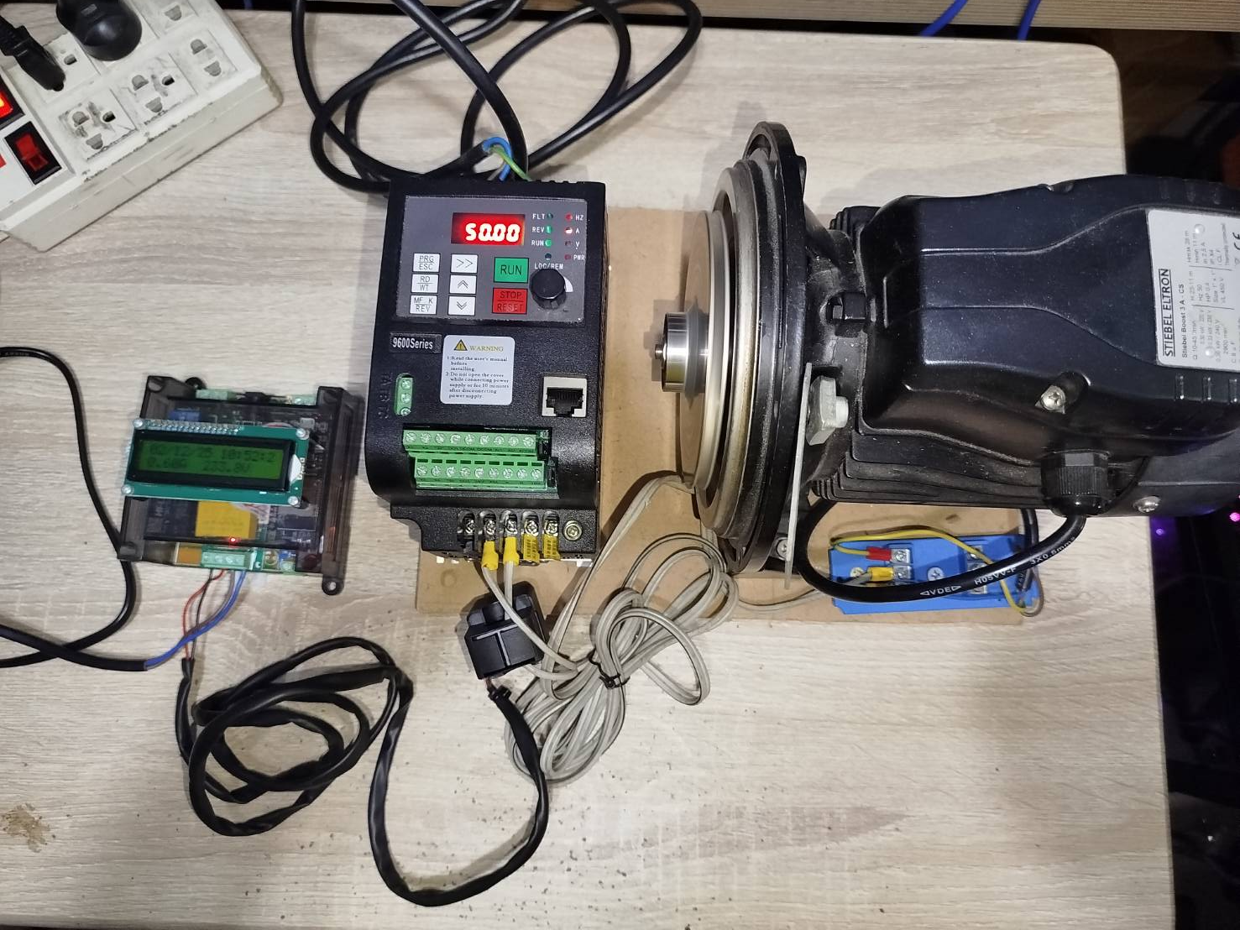
Workshop 2: Esp32-pzem
https://github.com/drpasidth/esp32_pzem/blob/main/esp32-pzem_v2.py

Slide 32
File esp32-pzem_v2.py
Defines
Functions
Main Loop
Pzem_init()
Pzem_calculate_crc()
Pzem_read_registers()
Pzem_read_all()
Lcd_write()
Lcd_init()
Etc.
Initialization => Reading Loop every 5 seconds.

Slide 33
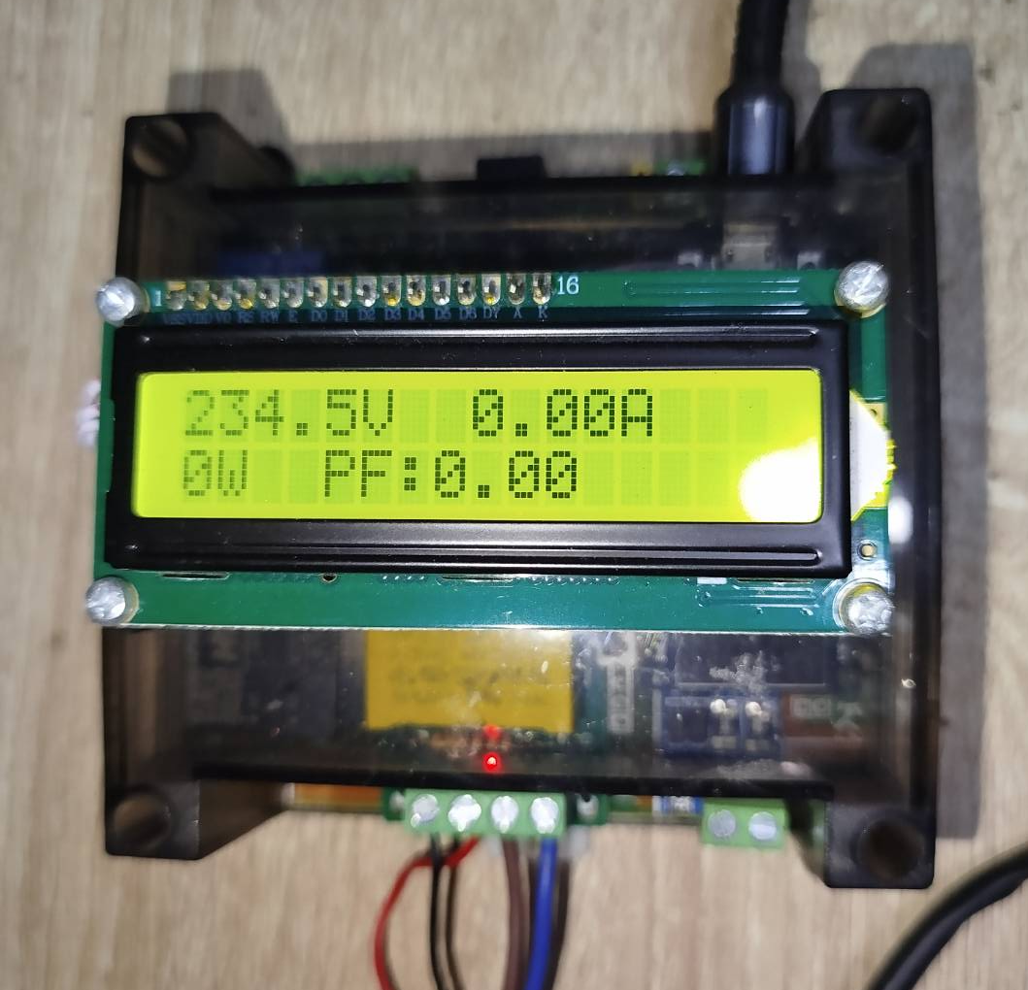
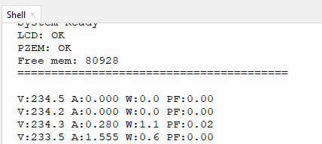

Slide 34
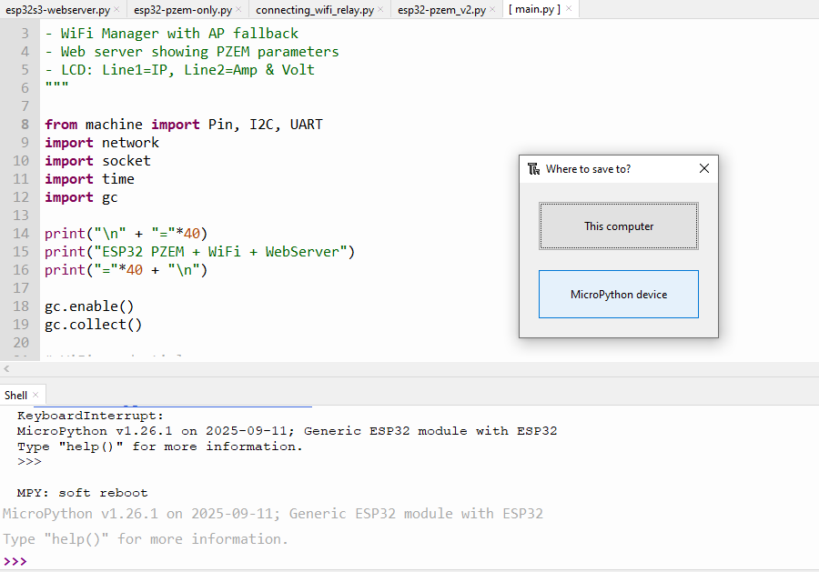

Slide 35
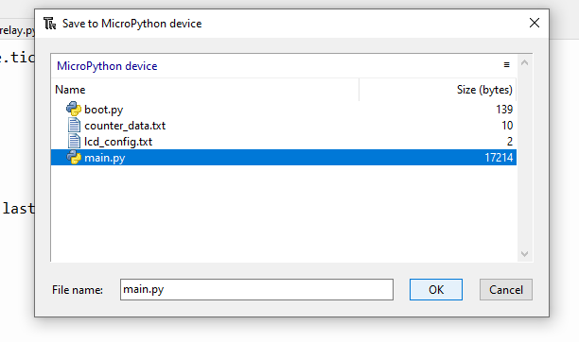

Slide 36

Workshop #3 esp32-pzem-webserver.py
https://github.com/drpasidth/esp32_pzem/blob/main/esp32%3Dpzem-webserver.py

Slide 37

Module Breakdown
1. WiFi Manager (connect_wifi, start_ap_mode, save/load_wifi_config)
Loads saved credentials from wifi_config.txt, defaults to TP-Link_5B9A
Tries to connect for 15 seconds
If fails: Starts Access Point mode (ESP32-PZEM-Setup / 12345678)
Web setup page at /setup allows entering new credentials → saves & reboots

Slide 38
2. PZEM-004T Communication (pzem_* functions)*_
Communicates via Modbus RTU over UART:
Uses CRC-16 Modbus checksum for data integrity
Reads every 5 seconds (pzem_read_interval = 5000)
Parameter | Register | Conversion
Voltage | 0x0000 | ÷10 (V)
Current | 0x0001-0x0002 | ÷1000 (A)
Power | 0x0003-0x0004 | ÷10 (W)
Energy | 0x0005-0x0006 | ÷1000 (kWh)
Frequency | 0x0007 | ÷10 (Hz)
Power Factor | 0x0008 | ÷100

Slide 39
3. Web Server (start_web_server, handle_web_client)
Non-blocking socket server on port 80 with routes:
4. LCD 16x2 (I2C) (lcd_* functions)*_
Line 1: IP address
Line 2: Current (A) and Voltage (V)
Auto-detects I2C address (0x27 or 0x3F)
Route | Function
/ | PZEM dashboard with auto-refresh (AJAX every 5s)
/api | JSON data: {"voltage":220.1,"current":0.5,...}
/setup | WiFi configuration form
/save?ssid=X&pass=Y | Saves credentials and reboots

Slide 40


Slide 41


Slide 42


Slide 43



Slide 44

Workshop #4 : esp32-pzem-url.py
ESP32 PZEM Monitor with Remote Data Sending - Explanation
This is an enhanced MicroPython program for ESP32 that monitors AC power via PZEM-004T, displays on LCD, serves a web dashboard, and sends data to a remote server at configurable intervals.

Slide 45


Slide 46


Slide 47


Slide 48


Slide 49


Slide 50


Slide 51


Slide 52


Slide 53
Use Case
This is an industrial IoT power monitoring system that:
Measures AC voltage/current/power/energy from machinery
Displays real-time values locally on LCD
Provides web dashboard for remote viewing
Logs data to cloud server for historical tracking/analytics
Supports multi-device deployments via unique dev_id/mc_id

Slide 54



Slide 55

Backend

Slide 56


Slide 57

https://www.php.net/

Slide 58

Backend Software
https://www.phpmyadmin.net/

Slide 59

https://grafana.com/grafana/download

Slide 60


Slide 61


การติดตั้ง Software บน Cloud Server
https://m.do.co/c/fbc7a836fe39

Slide 62


Slide 63


Slide 64


Slide 65


Slide 66




Slide 67


Slide 68


Slide 69


Slide 70


Slide 71



Slide 72


Slide 73



Slide 74


Click

Slide 75


Slide 76



Slide 77


Slide 78


Slide 79



List files
Change directory
d1799b3c534f958ac1e9bf09f34b46ae78cc10a1156a9169
Edit file
Select & Click Left
Copy
Exit use Ctrl+x
d1799b3c534f958ac1e9bf09f34b46ae78cc10a1156a9169

Slide 80


Slide 81



Slide 82


Slide 83

http://137.184.86.182/iot2025/e089/insertE1.php?devid=e089&mcid=m-001&amp=0.000&volt=234.1&pf=0.00&energy=0.24

Slide 84



Slide 85



Slide 86


Slide 87
Create php file
http://137.184.86.182/iot2025/e089/insertE1.php?devid=e089&mcid=m-001&amp=0.000&volt=234.1&pf=0.00&energy=0.24

Slide 88

https://github.com/drpasidth/esp32_pzem/blob/main/insertE1.php

Slide 89

Change to http://188.166.252.164/

Slide 90

Stop and Upload

Slide 91



Slide 92


Slide 93



Slide 94

Install Grafana
https://github.com/drpasidth/esp32_pzem/blob/main/grafana

Slide 95


Slide 96


Slide 97

Set Server

Slide 98



Slide 99



Slide 100




Slide 101



Slide 102




Slide 103

SELECT volt FROM iot_db.electric LIMIT 50

Slide 104


Slide 105




Slide 106


Slide 107



Slide 108



Slide 109




Slide 110


Slide 111

SELECT volt FROM iot_db.electric LIMIT 50

Slide 112
Q & A

